Slide 1
Информационно-рекламный (19 июня – 19 августа 2020 года)
Цель: проведение участником Конкурса и его группой поддержки PR-компании, направленной на информирование школьного и местного сообщества города Челябинска об участнике Конкурса и его деятельности.

Slide 2
https://vk.com/sovetiniciativ74
#ФИ #ЮныйГлаваГорода74 #ЮныйГлаваЧелябинска #детиPROинициативы
обязательно отмечают канал PROнас - *@pronas.online

Slide 3
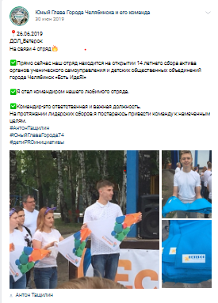
ИНФОРМИРОВАТЬ пользователей об участии конкурсантов в различных мероприятиях и событиях, проходящих в период летних школьных каникул как в образовательной организации по месту учебы, так и по месту жительства в районе и городе, а также за их пределами по месту пребывания участника (например: участие в работе городского оздоровительного лагеря, летнего трудового отряда, волонтерского объединения; в конкурсах, фестивалях и соревнованиях различного уровня; участие в туристских походах, экспедициях и экскурсионных поездках; отдых в загородном детском оздоровительном лагере и др.).

Slide 4
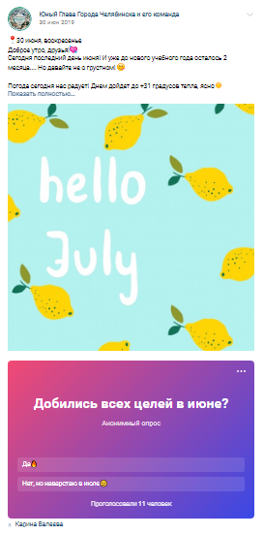
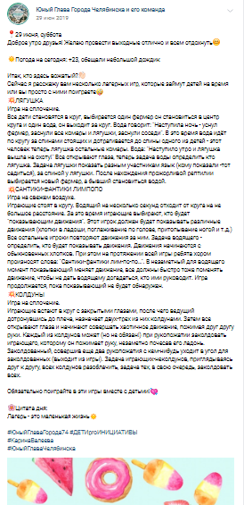
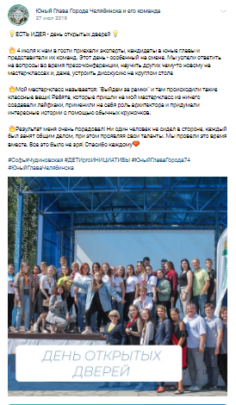
ОБЩЕНИЕ – ОБРАТНАЯ СВЯЗЬ
ПОЛЬЗА
СВОЙ СТИЛЬ

Slide 5
Письменный отчет участником представляется 19 августа 2020 года в 14.00 на установочном совещании по проведению III основного этапа Конкурса, которое проводится в Центре организационной работы МАУДО «ДПШ»
Критерии оценки письменного отчета «Лето – это маленькая жизнь!»:
содержательность и информативность отчета;
демонстрация и подтверждение активной жизненной позиции участника Конкурса;
разносторонность интересов участника Конкурса;
стремление участника Конкурса самореализоваться в различных сферах жизнедеятельности;
демонстрация и подтверждение целеустремленности участника Конкурса к саморазвитию;
уровень аналитической культуры;
популярность материалов участника Конкурса среди пользователей социальной сети «ВКонтакте» (определяется по количеству просмотров, репостов и одобрений - «лайков»).

